Slide 1
Ship Design Q&A Assistant (선박설계 관련 Q&A 보조 시스템)
2022-11-29
KAIST 수리과학과
계산수학/영상 연구실 (이창옥 교수) & HTStat 연구실 (전현호 교수)
작성자: 이영규, 김광우

Slide 2
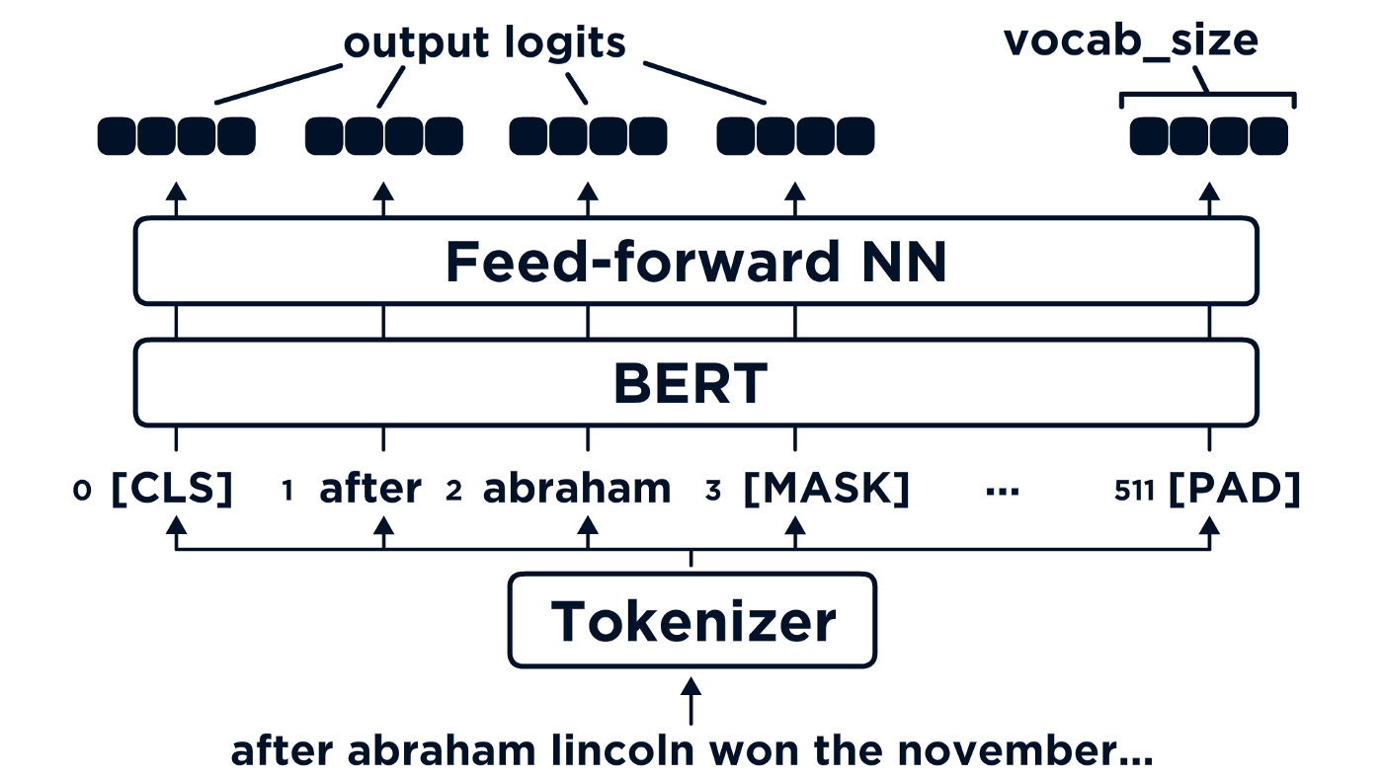
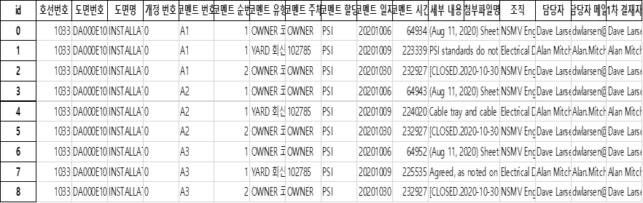
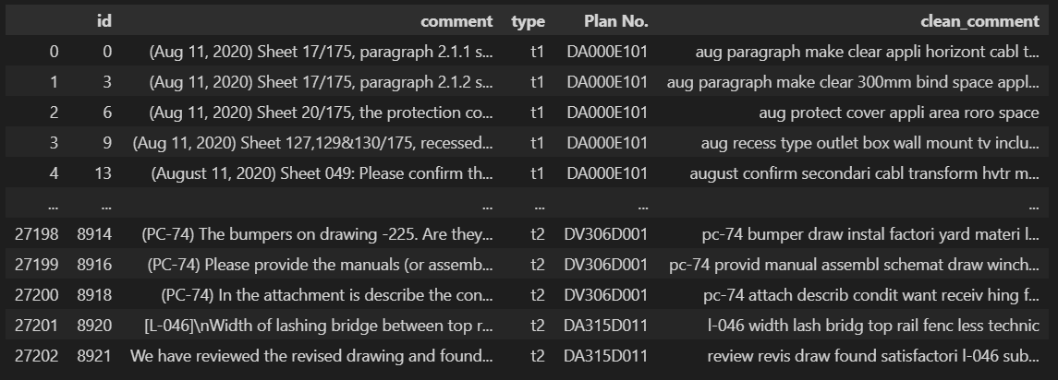
발명의 배경
기술 분야: 조선업 분야 특화 AI & ML 기술을 활용한 검색 엔진 개발 및 지속적인 업데이트 기술
해결 문제: 과거 데이터 (대화 내역) 정형화, 최적 검색을 위한 인덱싱 (indexing) 구축, 지속적인 학습 도구 제공
정형화 데이터
인덱싱 테이블
학습 방법

Slide 3
발명의 배경이 되는 기술
AI 기반 방법
Bidirectional Encoder Representations from Transformers (BERT):
BERT는 masking 기술을 통한 언어 이해 모델
Pooling layer를 추가하여 언어를 벡터화 하고 유사도 비교를 통해 검색 수행
단점: 추론 시간이 상대적으로 길다
ML 기반 방법
Okapi BM25:
인덱싱 작업을 이용한 검색엔진 모델
주어진 질의를 인덱스 테이블에 대조하여 점수화 및 순위로 인한 검색 수행
단점: 문맥마다 다른 의미를 가진 다의어를 구분하지 못함

Slide 4


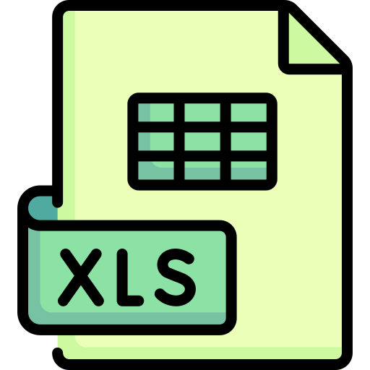

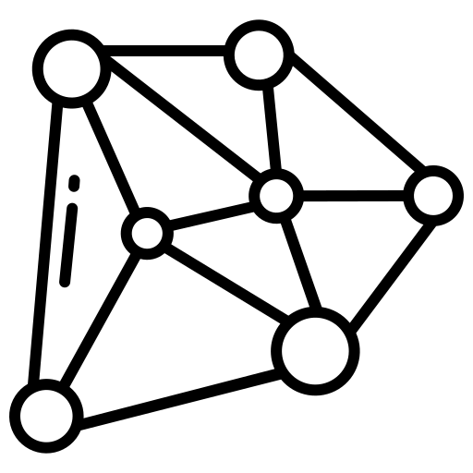
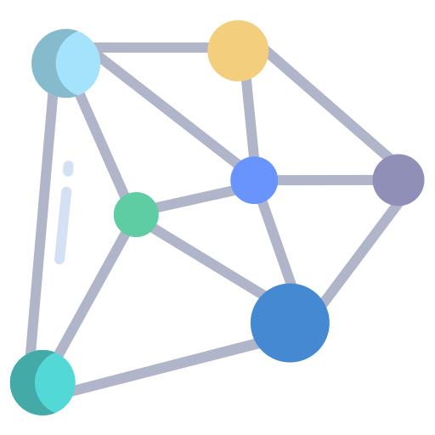
발명의 내용: 모식도
BERT
Merging
Preprocessing
Proposed
Raw data
BM25
Learning
mixing

Slide 5
발명 내용 1
정형화된 데이터 수집 (아래와 같이 두 가지 버전 존재)
두 버전의 데이터 병합 작업
전처리 작업 (e.g. 결측치 처리, 매크로 데이터 처리, 고유 명사 처리, 표제어 처리, 품사 처리)

Slide 6
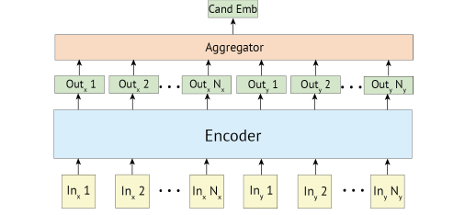
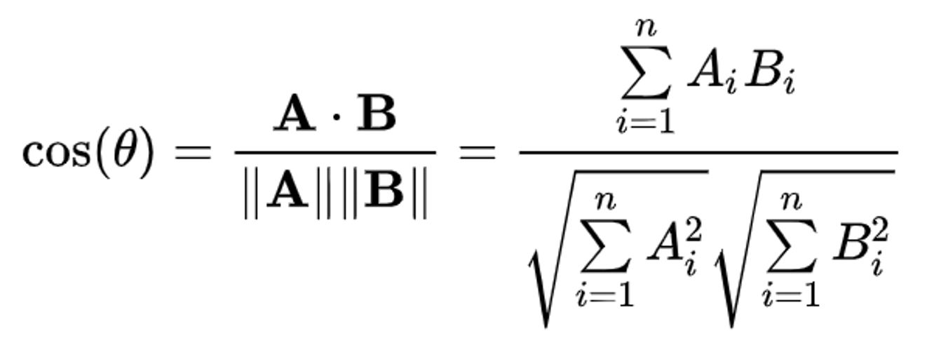
적용 결과 1
학습된 AI (BERT)는 주어진 문장을 이해하고 벡터로 표현 할 수 있다.
DB를 벡터화 하고 주어진 질의를 벡터화하여 유사도 비교를 통한 검색을 할 수 있다.

Slide 7
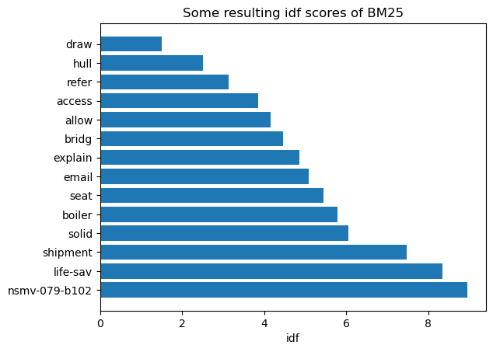
적용 결과 2
학습된 ML (BM25)는 주어진 DB을 이해하고 인덱싱 테이블을 제공한다.

Slide 8

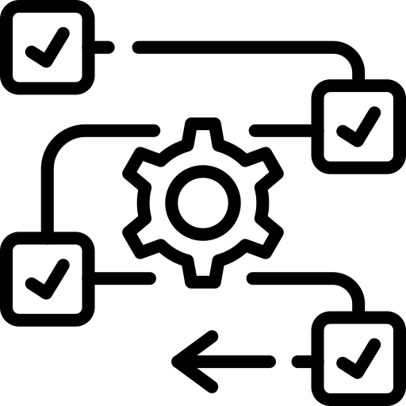

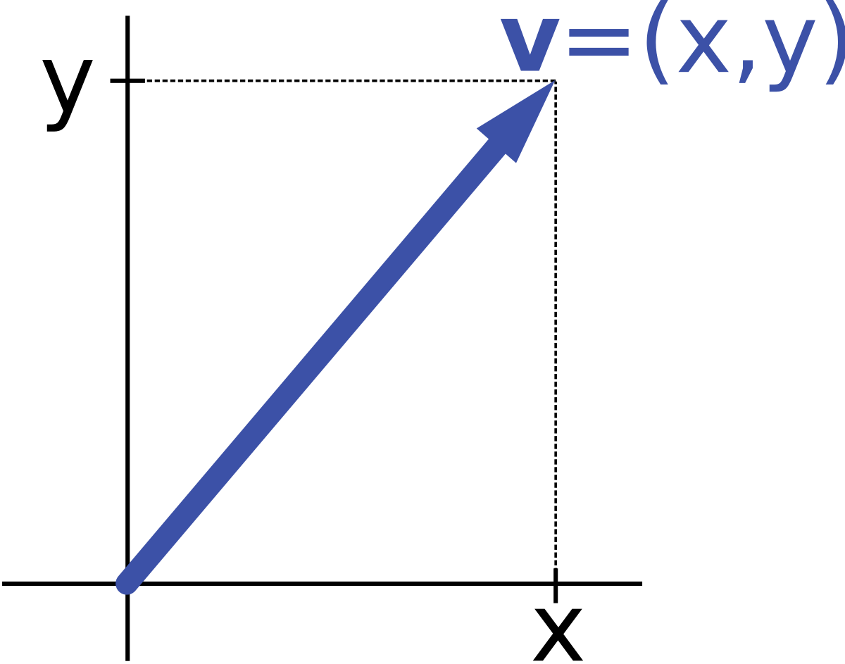

적용 결과 3
두 모델은 결과적으로 다음과 같이 작동한다.
주어진 질의를 모델이 이해할 수 있게끔 전처리 후 BM25를 이용하여 후보를 모은다. 후보들을 벡터화 한 다음에 DB의 것과 유사도 비교를 진행하여 가장 적합한 정보를 찾는다.
query
preprocessing
selecting from BM25
embedding from BERT
Comparing to DB

Slide 9
관련 시장 정보
적용가능분야: 검색엔진이 필요한 모든 분야
법/행정, 교육, 의료 등
시장 성장:
세계시장: 2018~2022년간 성장률 48.2%로서 매우 활발함
국내시장: 2020년부터 연평균 성장률 15.1%로서 2025년까지 약 2조원규모의 시장 형성 예상
AI/ML 시장이 급격한 속도로 성장중임
활용 시장:
법/행정과 같은 과거의 판결/상황이 중요한 경우
과거 교육자료 대조를 통한 개선이
의료계열에서 유사환자/상황에 대한 대처 방법

Slide 10
정리 및 요약
본 발명은 조선업에 특화된 언어 모델을 개발하고 과거의 정보를 효과적으로 검색하는 방법론 및 프로그램이다.
회사의 특화된 지식과 통계량으로부터 최적화된 전처리 방법이 개발 되었다.
전처리 데이터로부터 언어를 이해하는 AI 모델과 그것을 돕는 인덱싱 테이블이 학습 된다.
단순한 검색 엔진뿐만 아니라 스스로 업데이트를 할 수 있는 모듈이 제공 된다.
Human in the loop를 통하여 제안된 방법론을 더욱 개선 하였으며 원하는 결과를 만족스럽게 도출 할 수 있음을 검증 하였다.
이 프로그램은 분야에 맞는 모든 사람이 사용 할 수 있는 것 뿐만 아니라 타 분야에 적용 할 수 있는 활용성이 높은 기술이다.
또한, 영어를 넘어서 한국어도 같은 방법론을 적용 할 수 있다.

